Slide 1
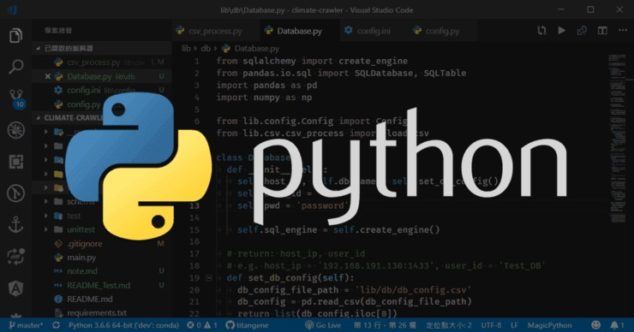
TIPOS DE DATOS

Slide 2
¿QUÉ SON LOS TIPOS DE DATOS?
BOOTCAMP PYTHON - APRENDE PYTHON PASO A PASO DESDE 0 A EXPERTO
En programación, es un concepto MUY MUY IMPORTANTE.
Son los elementos que permiten almacenar datos de diferentes tipos.
Se podrían considerar como contenedores de datos.
Estos tipos de datos pueden usarse para muchas cosas distintas.

Slide 3
¿QUÉ TRABAJAREMOS EN ESTA SECCIÓN?
BOOTCAMP PYTHON - APRENDE PYTHON PASO A PASO DESDE 0 A EXPERTO
Datos. Integrados de forma predeterminada.
Obteniendo el tipo de dato.
Asignando el tipo de dato automáticamente con nueva información.
Especificando el tipo de dato al asignar nueva información.
Conversión de tipos / Type Casting.
    Implícita (automática).
    Explícita.

Slide 4
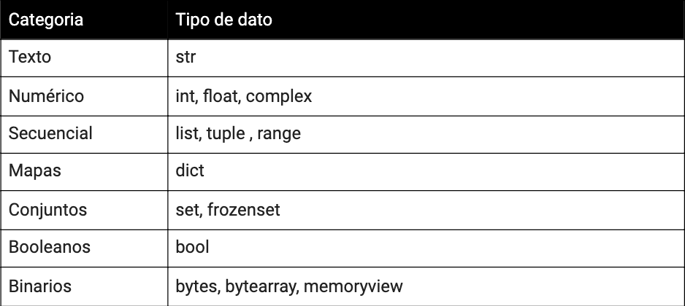
DATOS INTEGRADOS DE FORMA PREDETERMINADA
BOOTCAMP PYTHON - APRENDE PYTHON PASO A PASO DESDE 0 A EXPERTO
Python tiene los siguientes tipos de datos de forma predeterminada en diferentes categorías como texto, numérico,…

Slide 5
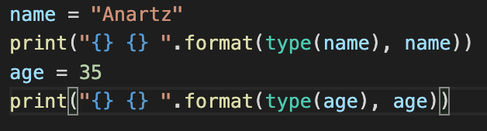

OBTENIENDO EL TIPO DE DATO
BOOTCAMP PYTHON - APRENDE PYTHON PASO A PASO DESDE 0 A EXPERTO
Para obtener el tipo de dato debemos de tener un valor.
type(<valor-en-una-variable-o-no>)

Slide 6
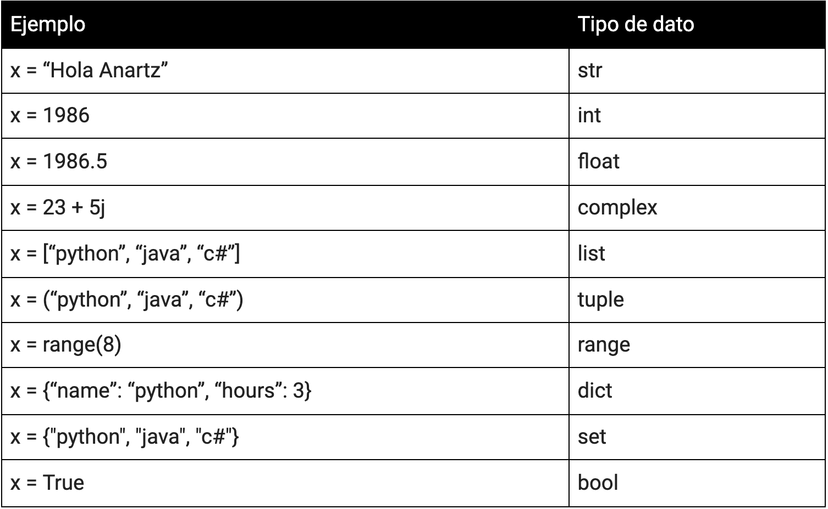
ASIGNANDO EL TIPO DE DATO
BOOTCAMP PYTHON - APRENDE PYTHON PASO A PASO DESDE 0 A EXPERTO
El tipo de dato se asigna cuando añadimos un valor a una variable

Slide 7
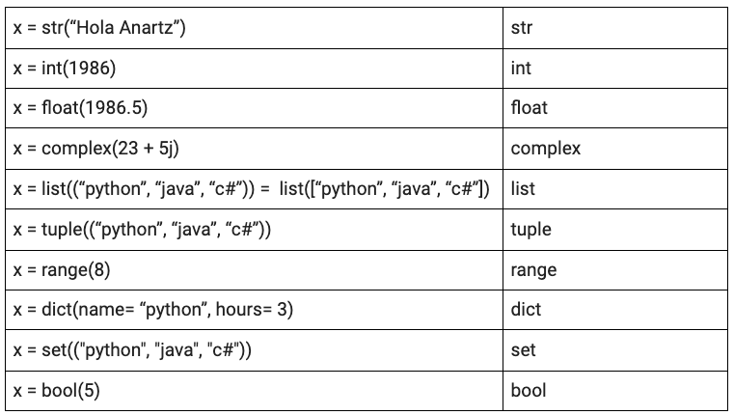
ESPECIFICANDO EL TIPO DE DATO AL ASIGNARLO
BOOTCAMP PYTHON - APRENDE PYTHON PASO A PASO DESDE 0 A EXPERTO
Podemos especificar el tipo de dato al asignar un valor, con su constructor

Slide 8
CONVERSIÓN DE TIPOS
BOOTCAMP PYTHON - APRENDE PYTHON PASO A PASO DESDE 0 A EXPERTO
El proceso de convertir el valor de un tipo de datos en otro.
Lo conocemos como Type Casting.
Tenemos dos tipos:
    Implícita.
    Explícita.

Slide 9
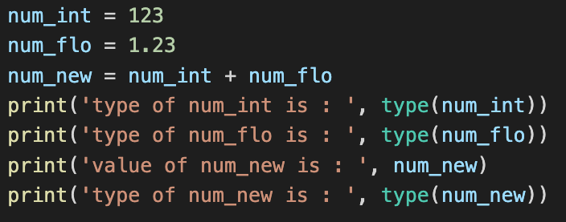
CONVERSIÓN TIPO IMPLÍCITA
BOOTCAMP PYTHON - APRENDE PYTHON PASO A PASO DESDE 0 A EXPERTO
int / float

Slide 10
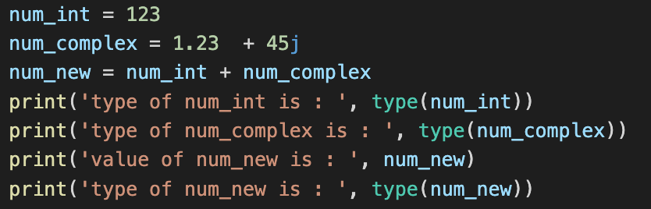
CONVERSIÓN TIPO IMPLÍCITA
BOOTCAMP PYTHON - APRENDE PYTHON PASO A PASO DESDE 0 A EXPERTO
int / complex

Slide 11
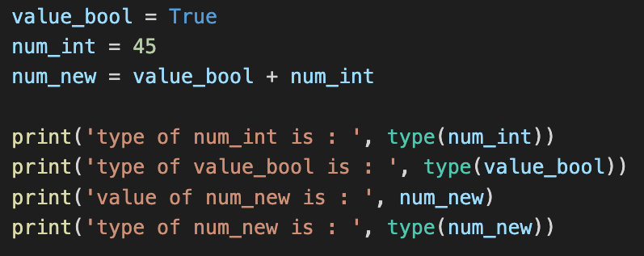
CONVERSIÓN TIPO IMPLÍCITA
BOOTCAMP PYTHON - APRENDE PYTHON PASO A PASO DESDE 0 A EXPERTO
int / bool

Slide 12
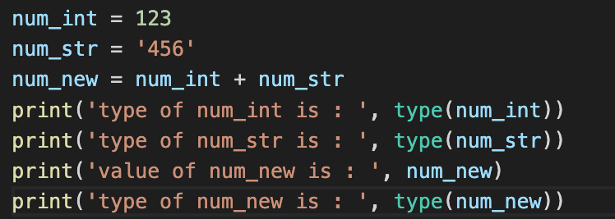
CONVERSIÓN TIPO IMPLÍCITA
BOOTCAMP PYTHON - APRENDE PYTHON PASO A PASO DESDE 0 A EXPERTO
int / str

Slide 13
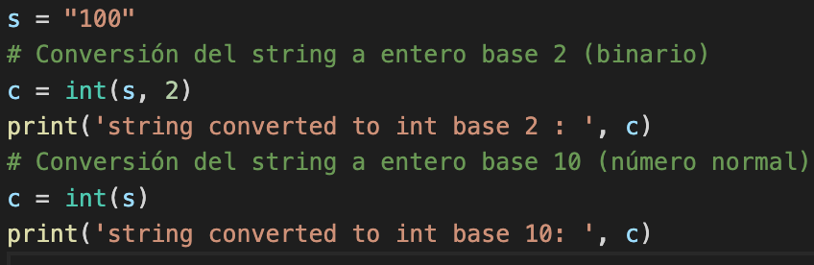

CONVERSIÓN TIPO EXPLÍCITA
BOOTCAMP PYTHON - APRENDE PYTHON PASO A PASO DESDE 0 A EXPERTO
int (a, base)

Slide 14
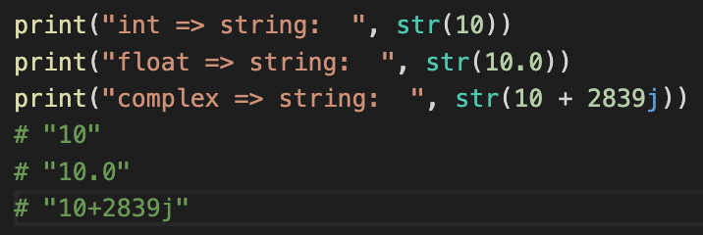
CONVERSIÓN TIPO EXPLÍCITA
BOOTCAMP PYTHON - APRENDE PYTHON PASO A PASO DESDE 0 A EXPERTO
str()

Slide 15
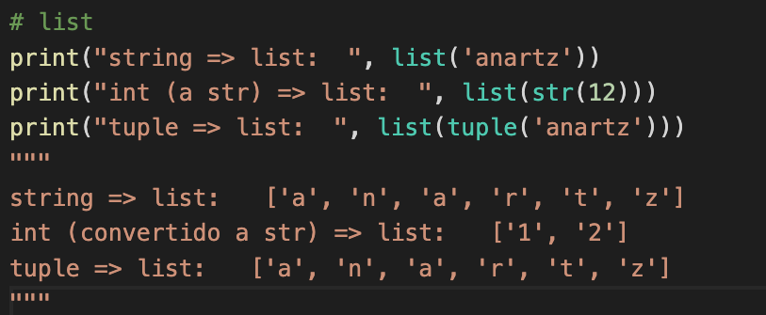
CONVERSIÓN TIPO EXPLÍCITA
BOOTCAMP PYTHON - APRENDE PYTHON PASO A PASO DESDE 0 A EXPERTO
list()

Slide 16
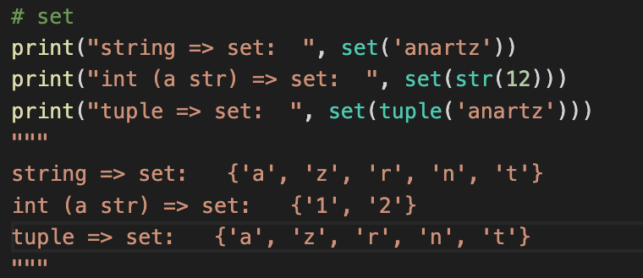
CONVERSIÓN TIPO EXPLÍCITA
BOOTCAMP PYTHON - APRENDE PYTHON PASO A PASO DESDE 0 A EXPERTO
set()

Slide 17
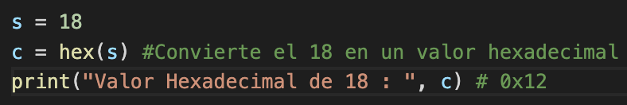
CONVERSIÓN TIPO EXPLÍCITA
BOOTCAMP PYTHON - APRENDE PYTHON PASO A PASO DESDE 0 A EXPERTO
hex()
18 en binario => 10010 => en bloques de 4 números para convertirlo
0001 0010 => 12 (hexadecimal)

Slide 18
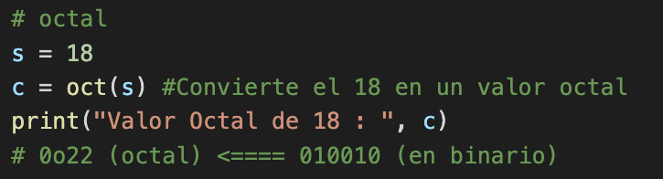
CONVERSIÓN TIPO EXPLÍCITA
BOOTCAMP PYTHON - APRENDE PYTHON PASO A PASO DESDE 0 A EXPERTO
oct()
18 en binario => 10010 => en bloques de 3 números para convertirlo
010 010 => 22 (octal)

